Slide 1
Стан травматизму серед здобувачів освіти та працівників закладів освіти.
Відповідно до пункту 5 розділ ІV Положення про порядок розслідування нещасних випадків, що сталися із здобувачами освіти під час освітнього процесу, затвердженого наказом МОН від 16 травня 2019 року № 659, зареєстрованого в Мін’юсті 13 червня 2019 року за № 612/33583, заклади освіти, органи управління освітою місцевих органів виконавчої влади, МОН здійснюють аналіз причин нещасних випадків, що трапилися із здобувачами освіти, розробляють заходи щодо їх запобігання.

Slide 2
Аналіз травматизму проводився за результатами розслідувань нещасних випадків із здобувачами освіти та працівниками закладів освіти, що трапилися під час освітнього процесу, виробництва та у побуті, внаслідок отримання травм, отруєння або інтоксикації. Стан травматизму здобувачів освіти та працівників закладів освіти визначався за результатами розгляду річних звітів з травматизму закладів вищої та фахової передвищої освіти, органів управління освітою обласних та Київської міської військових адміністрацій.
Довідково:
Нещасний випадок – обмежена в часі подія, раптовий вплив небезпечного чинника чи середовища, що сталися під час освітнього процесу, внаслідок яких заподіяно шкоду здоров’ю чи настала смерть здобувача освіти.
Отруєння або інтоксикація – порушення функцій чи ушкодження органів людини внаслідок дії отрут або токсинів, що потрапили до організму чи утворилися в ньому.
Травма – порушення анатомічної функції тканин або органів людини, спричинене зовнішньою дією або впливом зовнішнього чинника.

Slide 3
2.1. Стан травматизму серед здобувачів освіти під час освітнього процесу.
За оперативною інформацією органів управління освітою обласних, Київської міської військових (державних) адміністрацій, закладів вищої та фахової передвищої освіти комунальної та державної форми власності в період 2020 – 2024 років під час освітнього процесу було обліковано 21,854 тис. травмованих здобувачів освіти, у тому числі 32 випадка із смертельними наслідками (Діаграма 1 та 2).

Slide 4
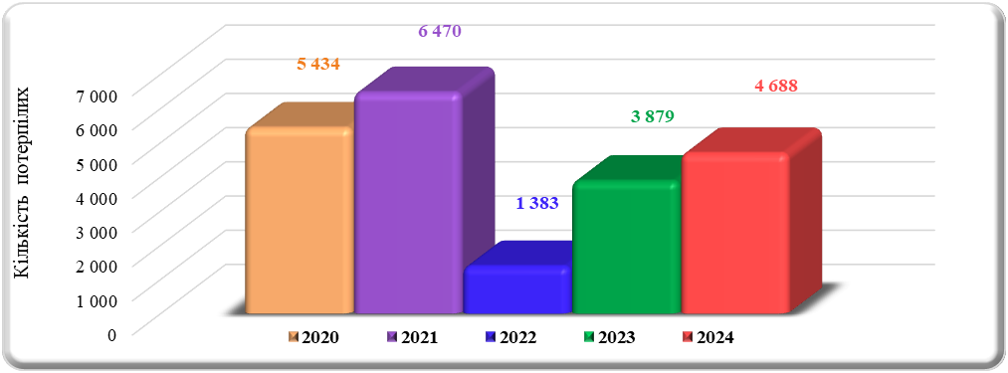
Діаграма 1. Динаміка кількості нещасних випадків у 2020 - 2024 роках

Slide 5
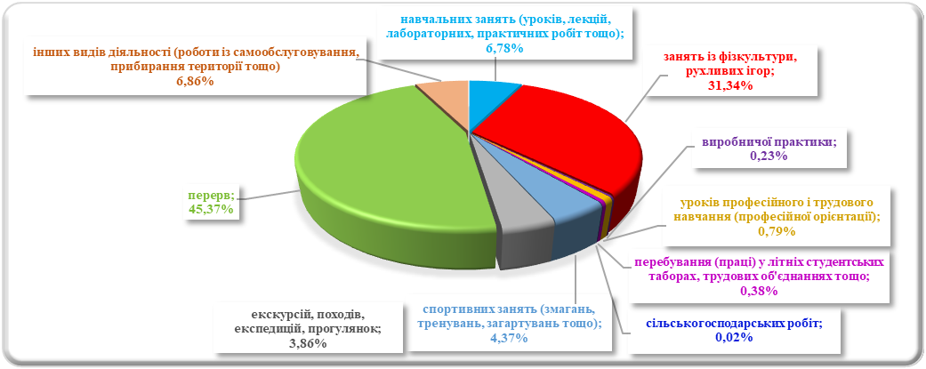
Діаграма 3. Відсотковий розподіл нещасних випадків за видами діяльності у 2024 році

Slide 6
питома вага «дитячих» травм серед травм усього населення України складає близько 30 %. Чому діти травмуються частіше за дорослих? На травмування у дитячому віці впливають рівень виховання, вікові та індивідуально-психологічні особливості дітей, умови їх життя. Доведено, що у 82,5 % випадків причиною травми є поведінка самої дитини і тільки у 17,5 % – наявність «травмонебезпечних ситуацій».

Slide 7
2.2. Стан невиробничого травматизму із смертельними наслідками серед здобувачів освіти
За офіційною інформацією ювенальних прокурорів України понад 2479 дітей постраждали в Україні внаслідок терористичних дій російської федерації. Станом на ранок 5 квітня 2025 року за офіційною інформацією ювенальних прокурорів загинуло 616 дітей, ще 1863 дістали поранення різного ступеня тяжкості.
Найбільше втрат серед дітей зафіксовано в прифронтових і окупованих регіонах. Трагічну статистику очолює Донецька область – 636 поранених дітей. Далі йдуть Харківська (480), Дніпропетровська (226), Херсонська (202), Запорізька (170), Київська (136), Миколаївська (118) і Сумська (115) області.
Ці відомості не є остаточними, оскільки триває робота щодо їх встановлення у місцях ведення активних бойових дій, на тимчасово окупованих та звільнених територіях.
На виконання пункту 6 розділу ІV Порядку розслідування МОН здійснює облік нещасних випадків невиробничого характеру із смертельними наслідками у побуті, що трапились із здобувачами освіти комунальної та державної форми власності, що належать до сфери управління МОН, місцевих органів виконавчої влади та місцевого самоврядування.
За оперативною інформацією органів управління освітою обласних, Київської міської державних (військових) адміністрацій, закладів вищої та фахової передвищої освіти комунальної та державної форми власності за п’ять років у період 2020 – 2024 років загинуло 2,106 тис здобувачів освіти, у тому числі 384 дитини загинуло у 2024 році, з них 26 дітей – внаслідок терористичних дій російської федерації. (Діаграма 4)

Slide 8
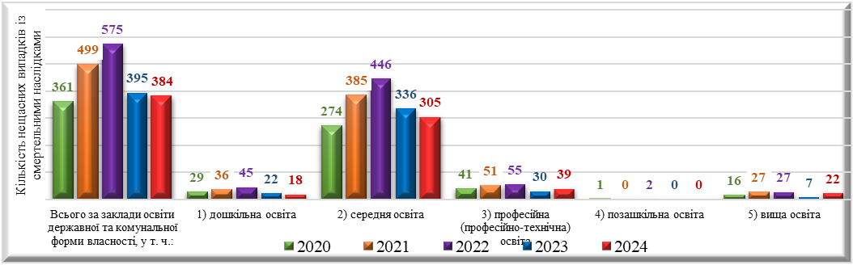
Діаграма 4. Динаміка невиробничого травматизму
із смертельними наслідками
у 2020 - 2024 роках за складниками освіти

Slide 9
Найбільшу кількість нещасних випадків у 2024 році, які привели до загибелі учасників освітнього процесу у побуті, зареєстровано у
Дніпропетровській (57),
Харківській (34),
Львівській (30) областях
та у місті Києві (36).
Згідно зі статистикою невиробничого травматизму із смертельними наслідками у 2024 році на першому місці за поширеністю, як і минулі роки, знаходяться транспорті нещасні випадки (22,05%),
на другому – випадкове утоплення та занурення у воду (19,42%),
на третьому – віддалені наслідки зовнішних причин захворюваності та смертності (13,65%),
на четвертому – навмисне самоушкодження (11,29%).
(Діаграма 5).

Slide 10
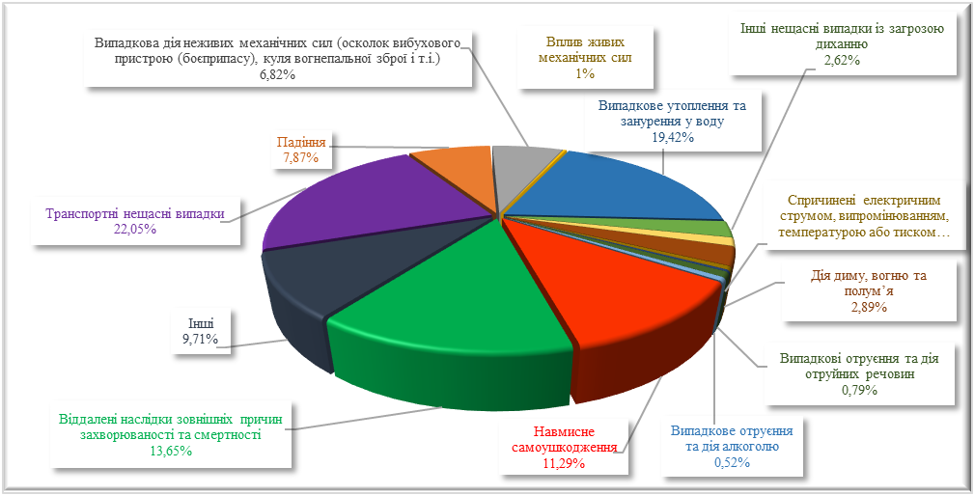
Діаграма 5. Відсотковий розподіл нещасних випадків із смертельними наслідками
за причинами їх виникнення у 2024 році

Slide 11
Порівняно з 2023 роком кількість нещасних випадків у 2024 році зменшилась на 2,8 % (з 395 до 384 випадків) (Діаграма 6), при цьому кількість нещасних випадків, що пов’язані з:
транспорними засобами збільшилась у 1,2 рази (з 69 до 84);
падінням збільшилась у 1,58 рази (з 19 до 30);
випадковою дією неживих механічних сил (осколок вибухового пристрою (боєприпасу), куля вогнепальної зброї і т.і.) зменьшилась у 1,62 рази (з 42 до 26);
випадковим утопленням та зануренням збільшилась у 1,12 рази (з 66 до 74);
навмисним самоушкодження зменьшилась у 1,42 рази (з 61 до 43);
віддаленими наслідками зовнішніх причин захворюваності та смертності зменьшилась на 2 випадки (з 54 до 52).

Slide 12
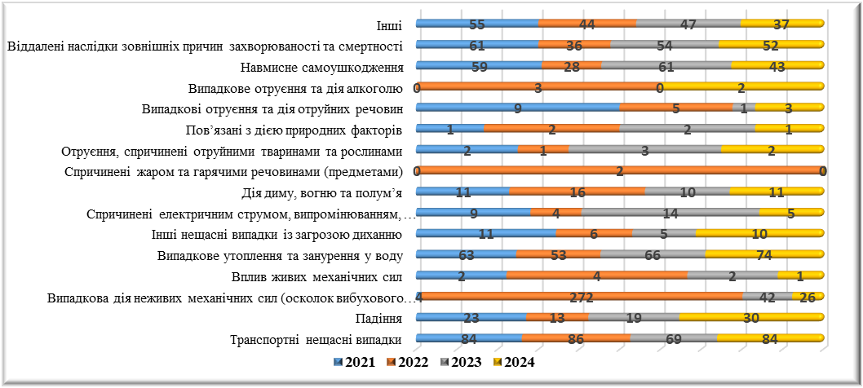
Діаграма 6.
Динаміка невиробничого травматизму із смертельними наслідками у 2020 - 2024 роках за причинами їх виникнення

Slide 13
Викликає стурбованість рівень травматизму внаслідок нещасних випадків за участю транспортних засобів, на воді, навмисного самоушкодження та внаслідок зовнішніх причин захворюваності здобувачів освіти.
Крім причин нещасних випадків із смертельними наслідками внаслідок воєнних дій, основними причинами таких випадків можуть бути порушення правил та інструкцій з безпеки життєдіяльності, небажання виконувати вимоги безпеки на вулиці, біля водойм, у побуті тощо. У віковому аспекті найбільша кількість нещасних випадків припадає на здобувачів освіти віком від 6 до 14 років.
За масштабами, збитками та складністю вирішення проблем травматизму невиробничого характеру із смертельними наслідками є соціально небезпечним явищем.

Slide 14
Ситуація щодо травматизму у побуті потребує: системного управління з питань профілактики травматизму невиробничого характеру на всіх рівнях; усвідомлення пріоритетності вимог охорони життя і здоров’я населення над іншими інтересами; фінансування відповідних попереджувальних заходів у сфері безпеки життєдіяльності; посилення контролю за виконанням заходів з профілактики травматизму невиробничого характеру, планування заходів з пожежної безпеки, безпеки дорожнього руху, запобігання дитячому травматизму; проведення роз’яснювальної роботи серед населення стосовно профілактики травматизму невиробничого характеру, у тому числі через засоби масової інформації.

Slide 15
2.3. Стан виробничого травматизму серед працівників закладів освіти
За оперативною інформацією органів управління освітою обласних, Київської міської державних (військових) адміністрацій, закладів вищої та фахової передвищої освіти комунальної та державної форми власності, що належать до сфери управління МОН, обласних, Київської міської військових (державних) адміністрацій, у 2024 році зареєстровано 141 потерпілих (з них 6 – із смертельними наслідками) від нещасних випадків/гострих професійних захворювань на виробництві, на яких складено акти за формою Н-1/П. Порівняно з 2023 роком кількість страхових нещасних випадків збільшилась на 2 випадки (з 139 до 141), кількість смертельно травмованих осіб зменьшилась на 2 (з 8 до 6).

Slide 16
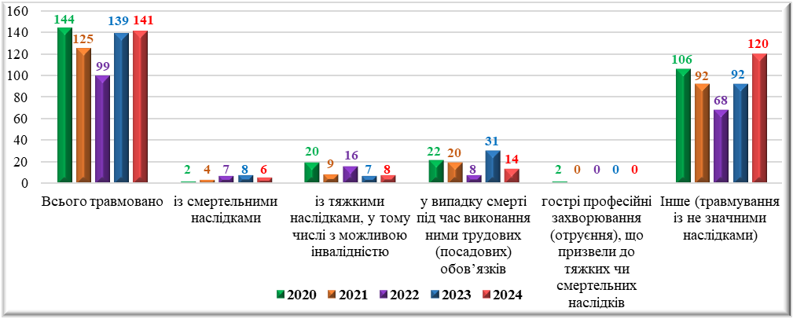
Діаграма 7. Динамика виробничого травматизму серед працівників закладів освіти

Slide 17
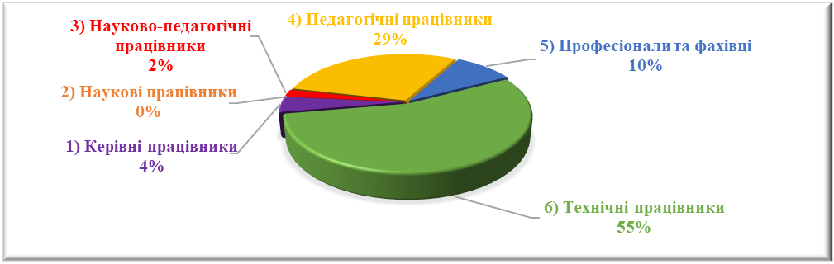
Найбільше у 2024 році травмувалися технічні працівники (77) та педагогічні працівники (41). (Діаграма 8.)

Slide 18
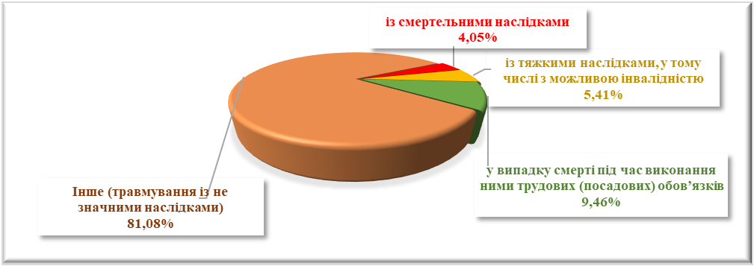
Діаграма 9. Відсотковий розподіл причин нещасних випадків на виробництві

Slide 19
Серед причин страхових нещасних випадків у 2024 році переважають травмування
із незначними наслідками – 120 випадків,
у випадку смерті під час виконання ними трудових (посадових) обов’язків – 14 випадків,
з тяжкими наслідками, у тому числі з можливою інвалідністю – 8 випадків,
із смертельними наслідками – 6 випадків, (Діаграма 9).

